Slide 1


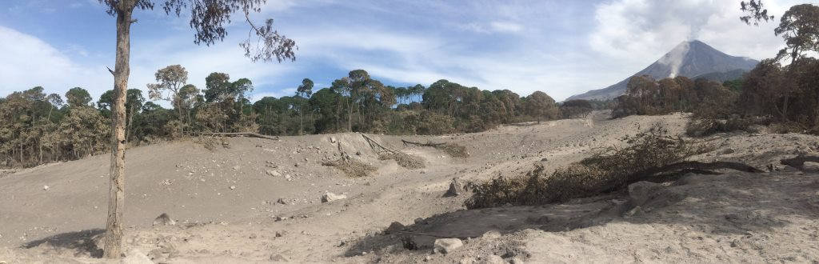
TALLER REGIONAL DE BUENAS PRÁCTICAS SOBRE SISTEMAS DE MONITOREO Y VIGILANCIA PARA LA EVALUACIÓN DE RIESGOS VOLCÁNICOS
30 agosto – 1º septiembre 2017
Ciudad de México, México
Evaluación del riesgo volcánico en México,
como marco de referencia para la implementación de un Servicio Volcanológico Nacional

Slide 2

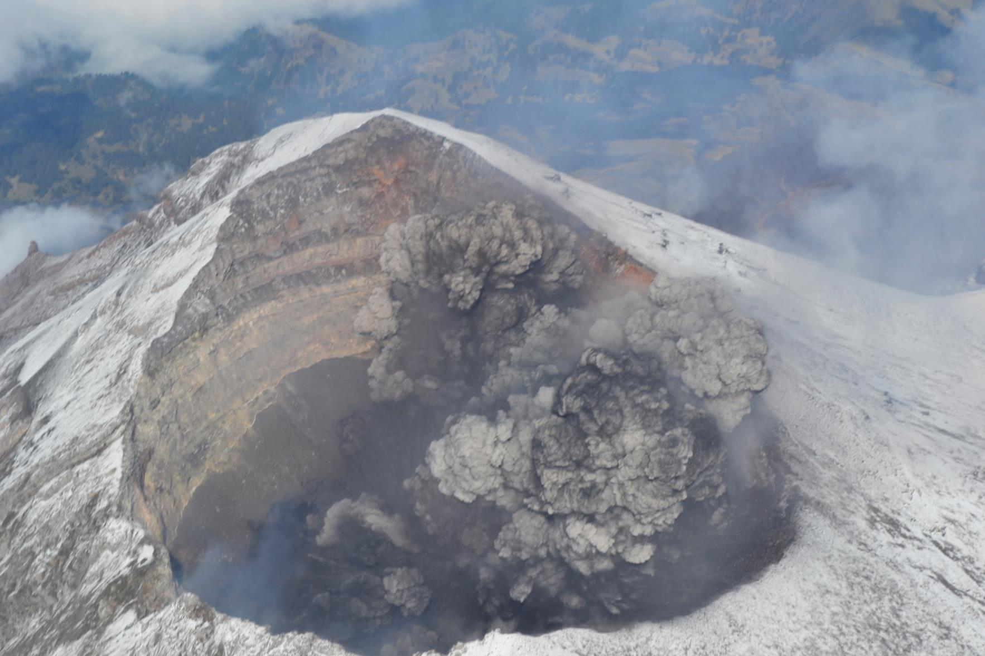
Evaluación del riesgo volcánico en México,
como marco de referencia para la implementación de un Servicio Volcanológico Nacional
Componentes esenciales de la evaluación del riesgo y el pronóstico de peligros volcánicos
Monitoreo volcánico en el CENAPRED
  Antecedentes
  Tipos de monitoreo
  Difusión
  Personal involucrado
Hacia un Servicio Volcanológico Nacional
  Evaluación del riesgo relativo de los volcanes mexicanos
  Volcanes actualmente monitoreados

Slide 3
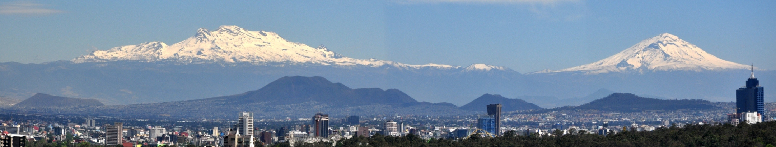
Componentes esenciales de la evaluación del riesgo
y el pronóstico de peligros volcánicos
Las preguntas importantes para el pronóstico de una erupción volcánica incluyen:
    ¿Habrá una erupción?
    ¿Qué tipo de erupción será?
    ¿Cómo empezará la erupción?
    ¿Cuándo empezará la erupción?
    ¿Cuánto durará la erupción?
    ¿Qué tipo de eventos ocurrirán durante la erupción?
Para contestar estas preguntas los científicos realizan una evaluación del riesgo y un monitoreo en tiempo real de los volcanes.
El pronóstico a largo plazo, o evaluación del riesgo, se basa comunmente en la historia geológica individual de cada volcán. Se evalua la frecuencia, magnitud y estilo eruptivo, determinando el tamaño y edad de las erupciones previas: El pasado es la llave del futuro.
En el corto plazo, el monitoreo en tiempo real puede aportar los datos necesarios para pronosticar el posible estilo y temporalidad de una erupción, dentro de un episodio de intranquilidad volcánica.

Slide 4
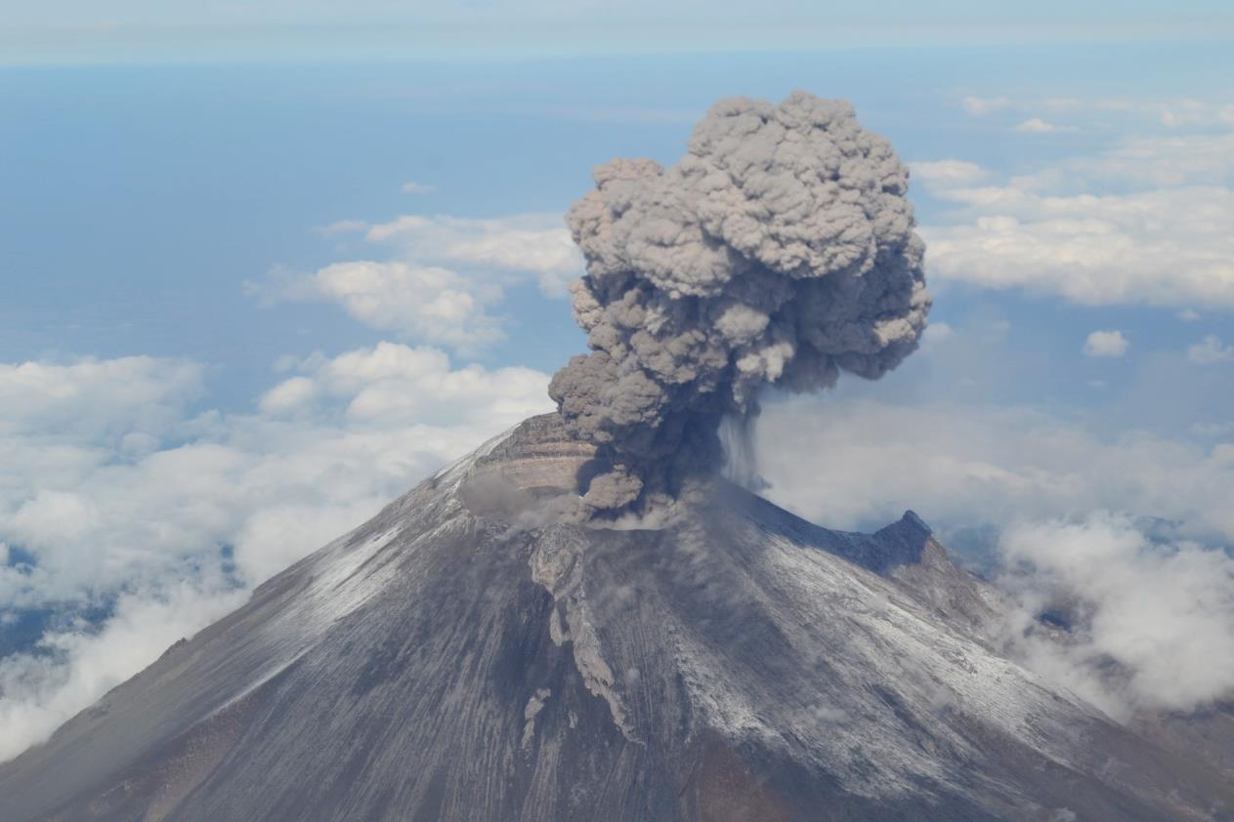
Componentes esenciales de la evaluación del riesgo
y el pronóstico de peligros volcánicos
¿Qué es evaluación del riesgo?
        La evaluación del riesgo es el proceso mediante el cual:
        Se identifican los peligros o amenazas.
        Se analizan o evaluan los riesgos asociados a cada peligro o amenaza.
        Se determinan las formas apropiadas para eliminar o controlar el peligro y disminuir el riesgo.
En términos prácticos, una evaluación del riesgo es un análisis detallado del ambiente, para identificar aquellas cosas, situaciones y procesos que pueden producir un daño, en particular a las personas.
Una vez se han identificado los peligros, se evalua la probabilidad y severidad del riesgo y se toman
decisiones sobre las medidas que deben
realizarse para prevenir o controlar, de manera eficiente, el daño.
El objetivo del proceso de evaluación del riesgo es eliminar el peligro, o disminuir el nivel de riesgo asociado a ese peligro, mediante la implementación de las medidas de control necesarias.
Occupational health and safety management systems - Guide:
British Standard, BS 8800, BSI 2004; and Managing Safety the Systems Way: Implementing OHSAS 18001 using BS 8800, BSI 2004.

Slide 5
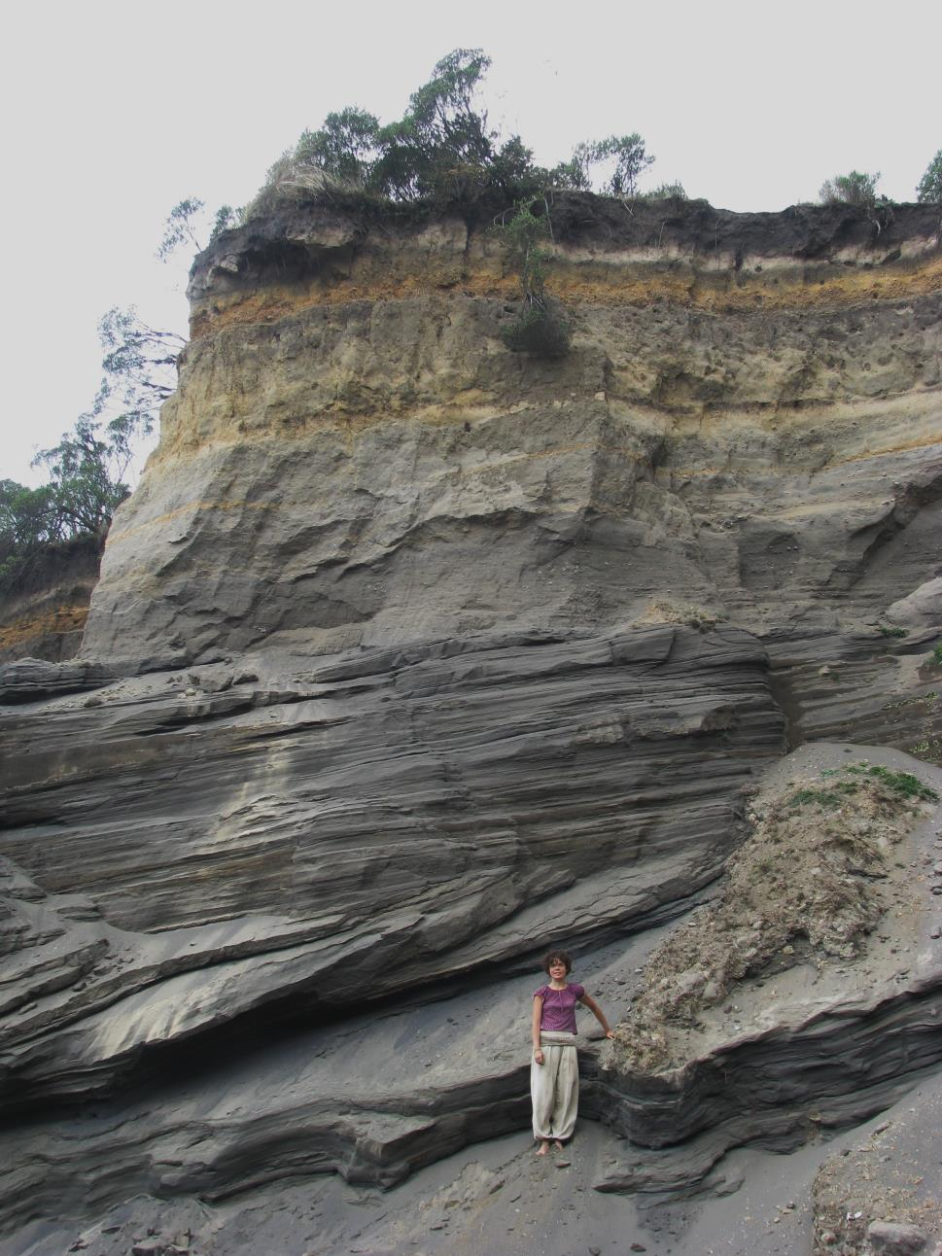
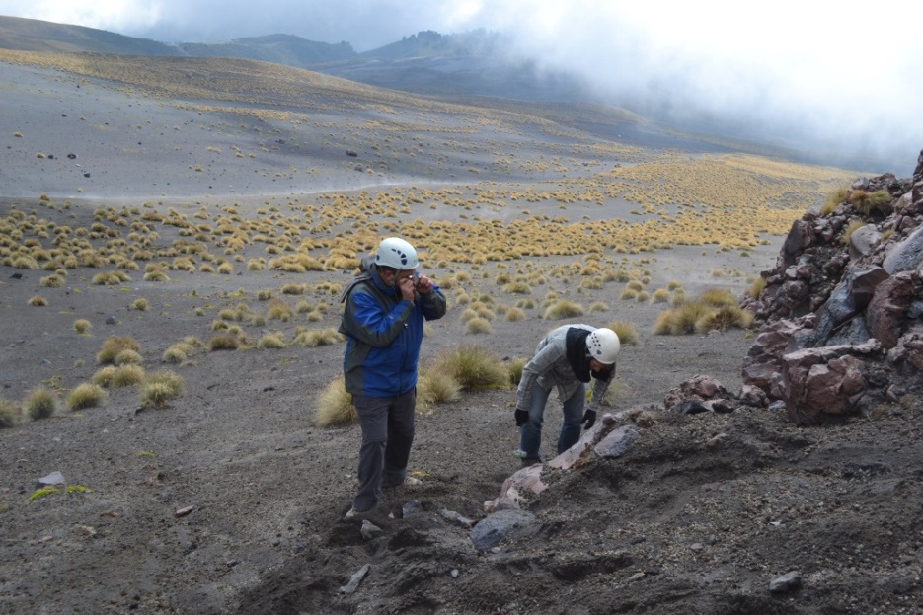
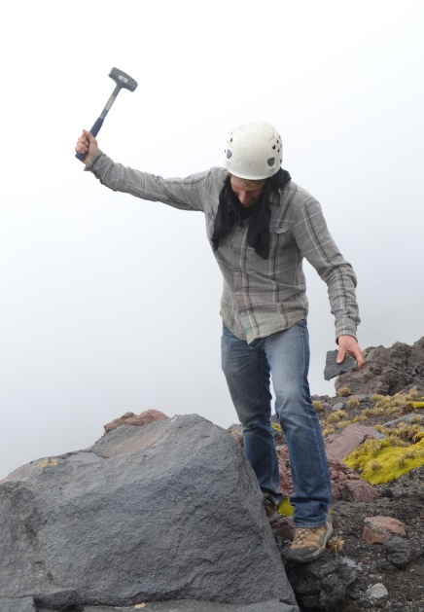
Componentes esenciales de la evaluación del riesgo
y el pronóstico de peligros volcánicos
Identificación de peligros, trabajo de campo (Geología, Estratigrafía y Geoquímica):
Mediante trabajos detallados de campo se obtienen los registros de erupciones pasadas y la distribución de los depósitos volcánicos, lo que junto con el fechamiento preciso de los productos eruptivos, y el análisis físico y químico de los materiales, permiten determinar la ubicación, magnitud, estilo y frecuencia de la actividad eruptiva previa.

Slide 6
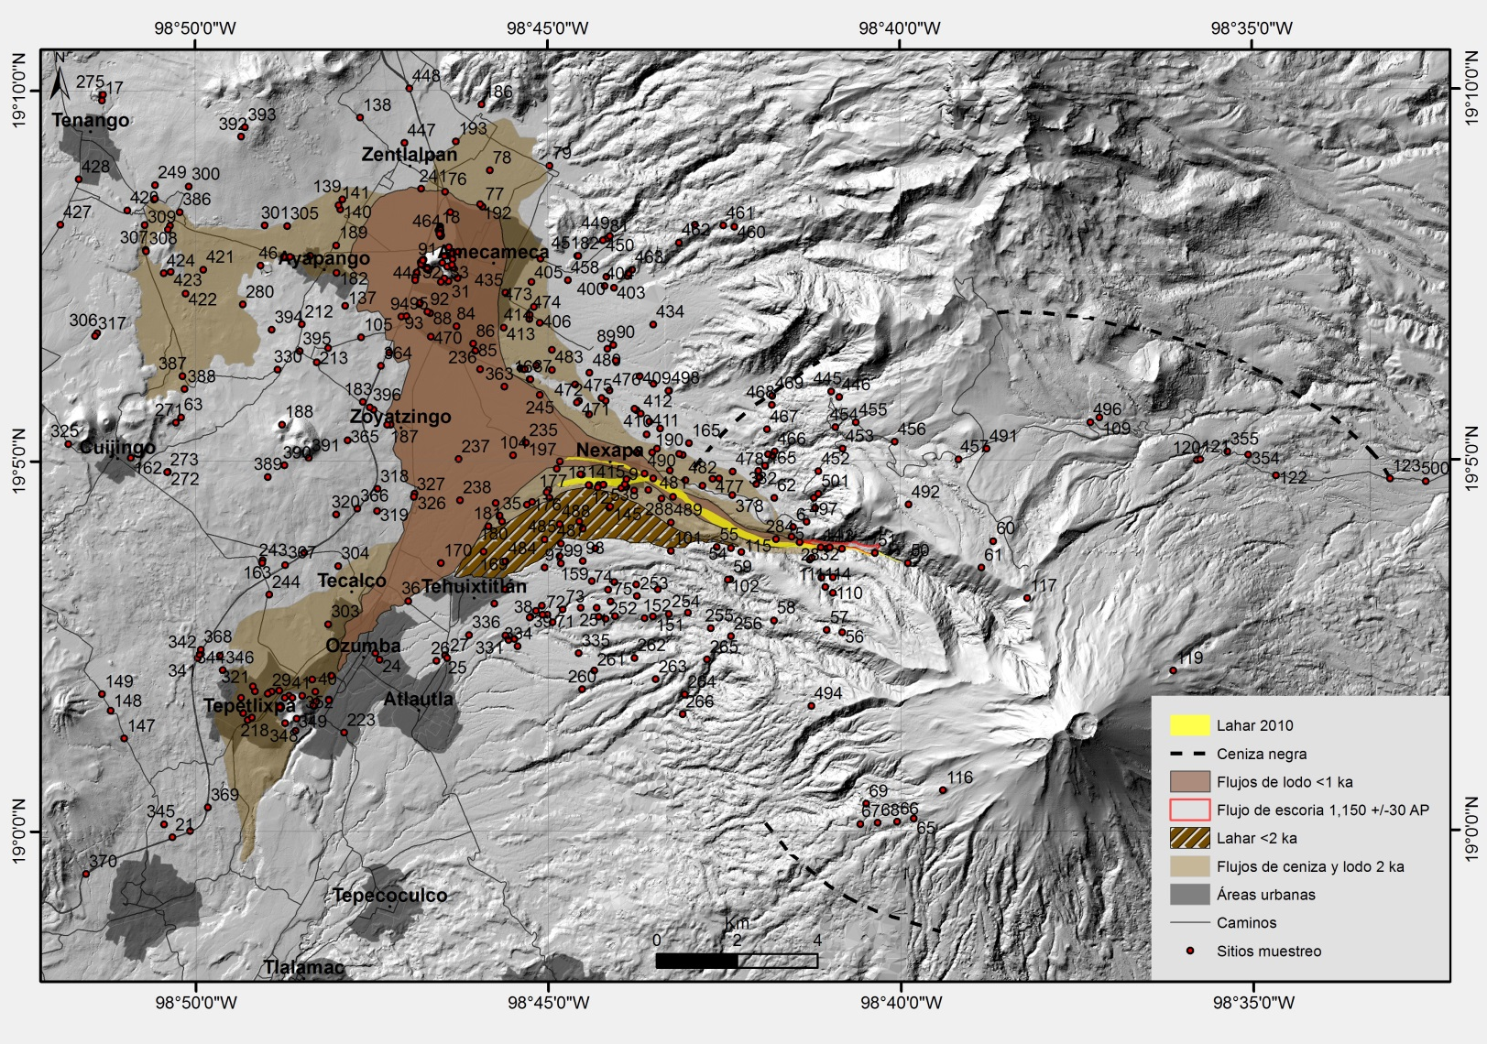
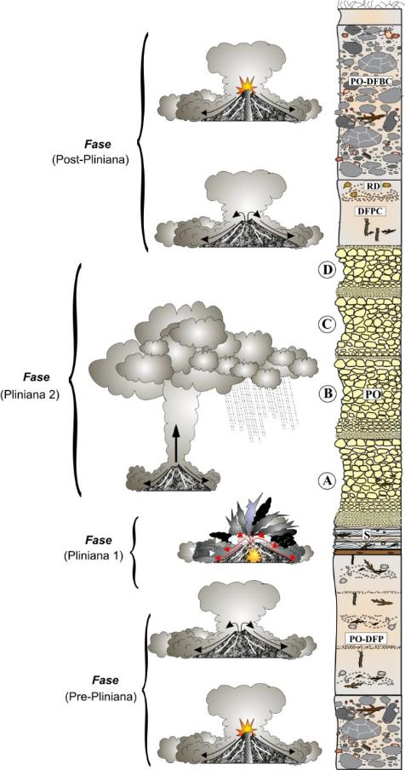
Componentes esenciales de la evaluación del riesgo
y el pronóstico de peligros volcánicos
Identificación de peligros, trabajo de campo (Geología, Estratigrafía y Geoquímica):
El conocimiento detallado de las erupciones anteriores de un volcán, y el conocimiento general de la actividad histórica en volcanes similares, proveen los argumentos científicos para evaluar la posible actividad futura del volcán.

Slide 7
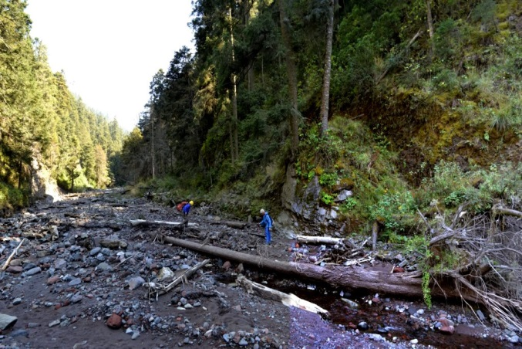
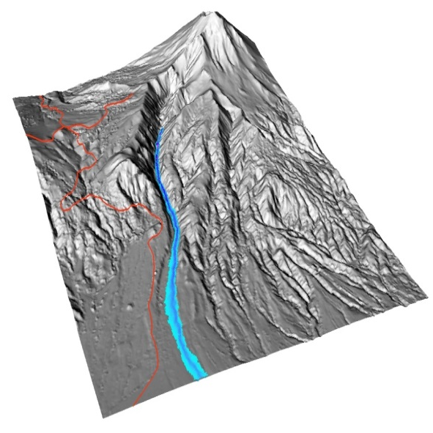
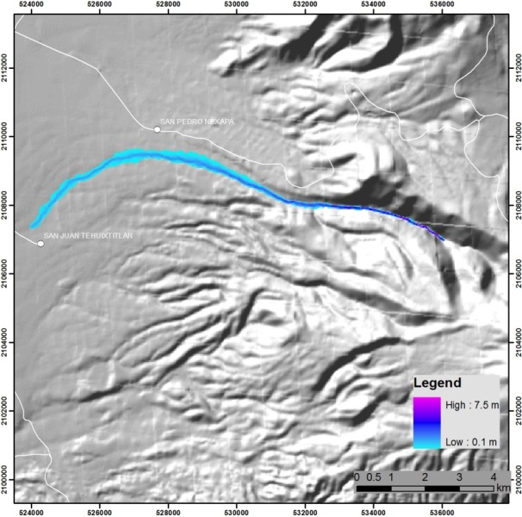
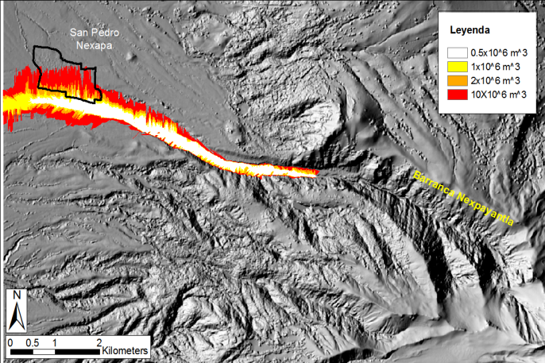
Componentes esenciales de la evaluación del riesgo
y el pronóstico de peligros volcánicos
Analizar o evaluar el riesgo asociado a cada peligro o amenaza (Modelación):
Los datos obtenidos mediante trabajo de campo se integran con modelos digitales de elevación de alta resolución (DEM), y analizados utilizando sistemas de información geográfica (GIS).
Para producir los mapas de zonificación de peligros, se combina el análisis realizado mediante GIS con modelos digitales realistas de los distintos fenómenos.
La evaluación del riesgo, específica de cada volcán, debe actualizarse siempre que se adquieren nuevos datos o mejora el conocimiento científico de los fenómenos.

Slide 8
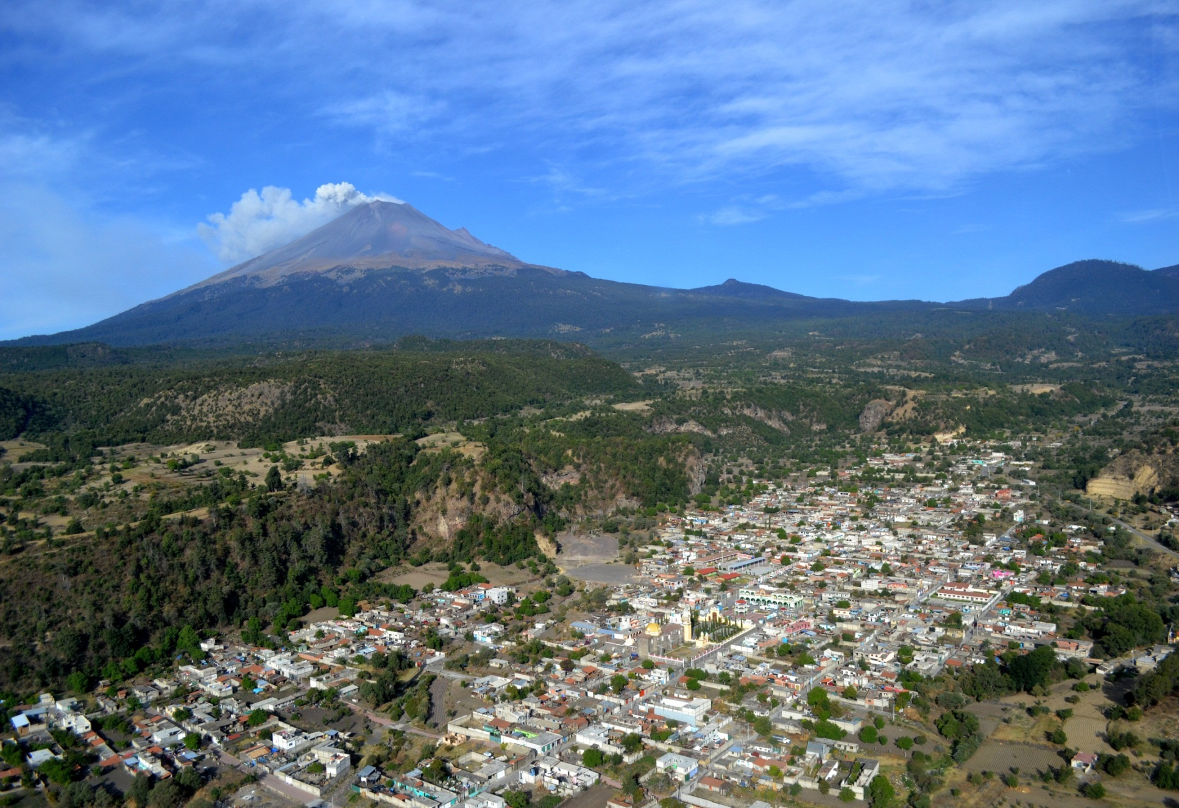
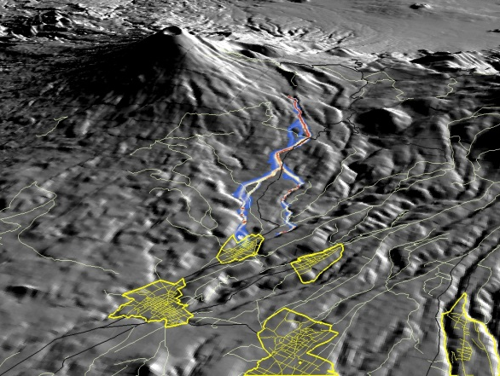
Componentes esenciales de la evaluación del riesgo
y el pronóstico de peligros volcánicos
Analizar o evaluar el riesgo asociado a cada peligro o amenaza (Modelación):
Barranca de Huiloac

Slide 9
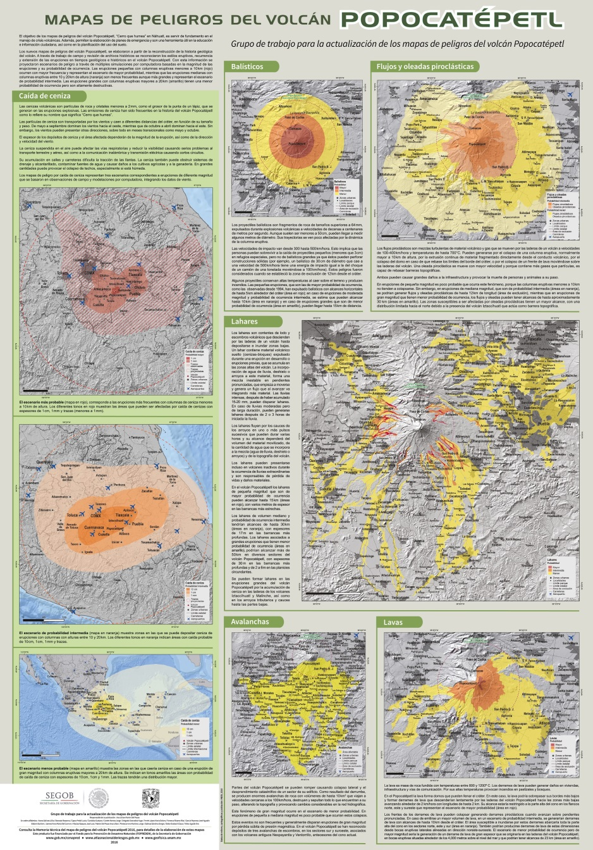
Componentes esenciales de la evaluación del riesgo
y el pronóstico de peligros volcánicos
Determinar las formas apropiadas para eliminar o controlar el peligro y disminuir el riesgo:
Proyecto financiado por el Fondo para la Prevención de Desastres Naturales (FOPREDEN), de la Secretaría de Gobernación
Desarrollado por el Grupo de Trabajo para la actualización de los mapas de peligro del volcán Popocatépetl
Elaborados a partir de la reconstrucción de la historia geológica del volcán
Con esa información, se proyectaron, a través de múltiples simulaciones de computadora, los distintos escenarios de peligro, que se basan en los tamaños de las erupciones y en su probabilidad de ocurrencia
Son muy detallados y precisos, desde el punto de vista geológico
Pueden ser difíciles de comprender para el público no especializado
Difíciles de traducir a planes concretos de evacuación y otras acciones encaminadas a la protección de la población y la reducción de la vulnerabilidad

Slide 10
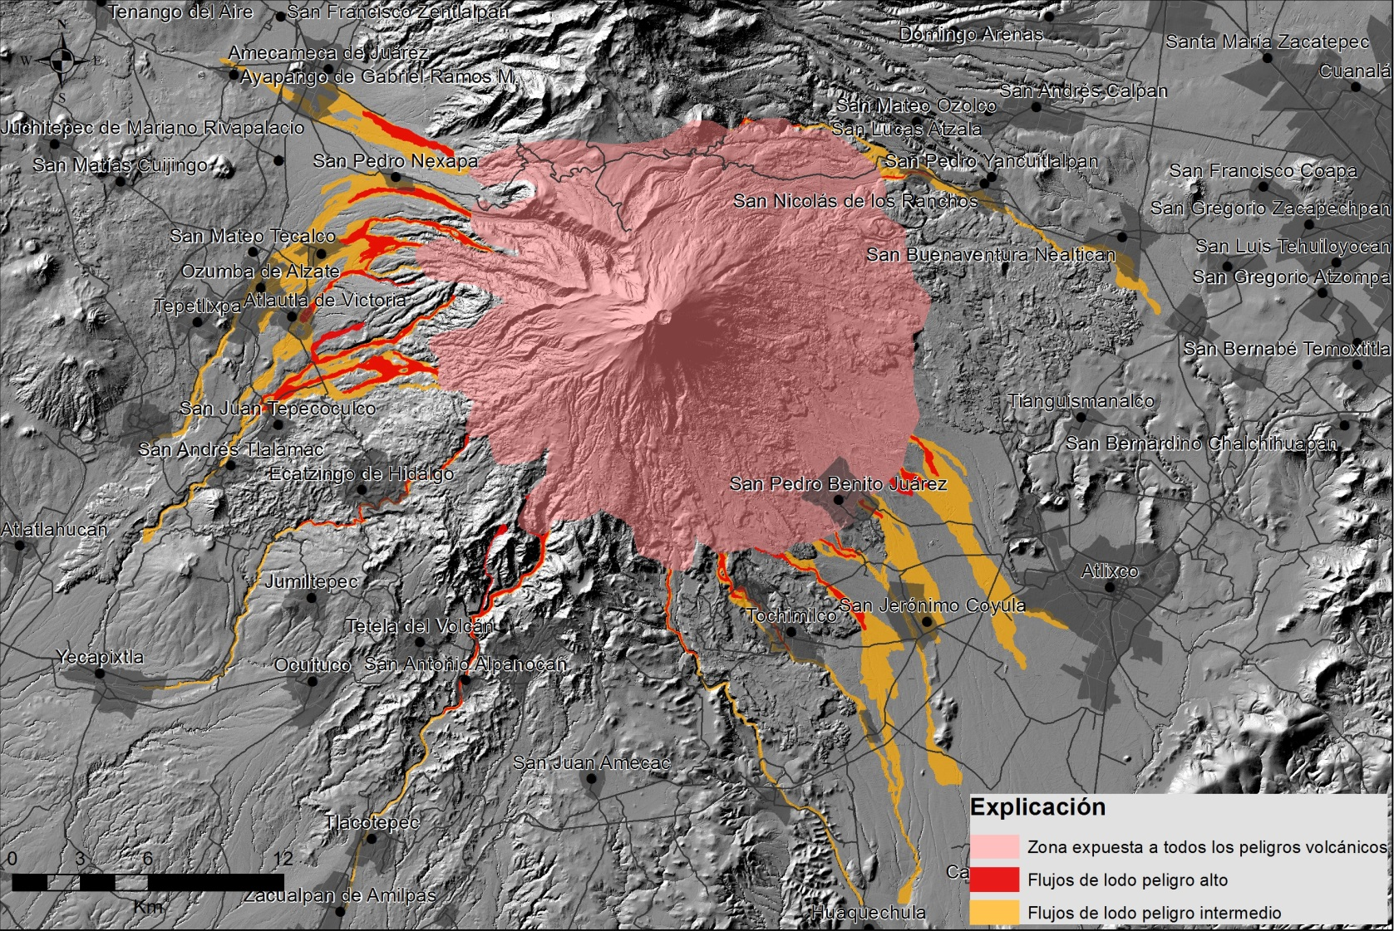
Componentes esenciales de la evaluación del riesgo
y el pronóstico de peligros volcánicos
Determinar las formas apropiadas para eliminar o controlar el peligro y disminuir el riesgo:
A partir de las recomendaciones del Tercer Taller de Mejores Prácticas en Observatorios Volcánicos, realizado en 2016 en Vancouver, Washington, EUA, el CENAPRED ha elaborado el “Mapa práctico de peligros del volcán Popocatépetl”
Aunque está construido con toda la información que incluyen los mapas más completos, simplifica la interpretación, pues marca las zonas que pueden ser directamente afectadas por cualquier tipo de actividad volcánica, con probabilidad alta a intermedia de ocurrencia, y que por tanto deben ser consideradas en cualquier plan de evacuación y/o en acciones preventivas.

Slide 11
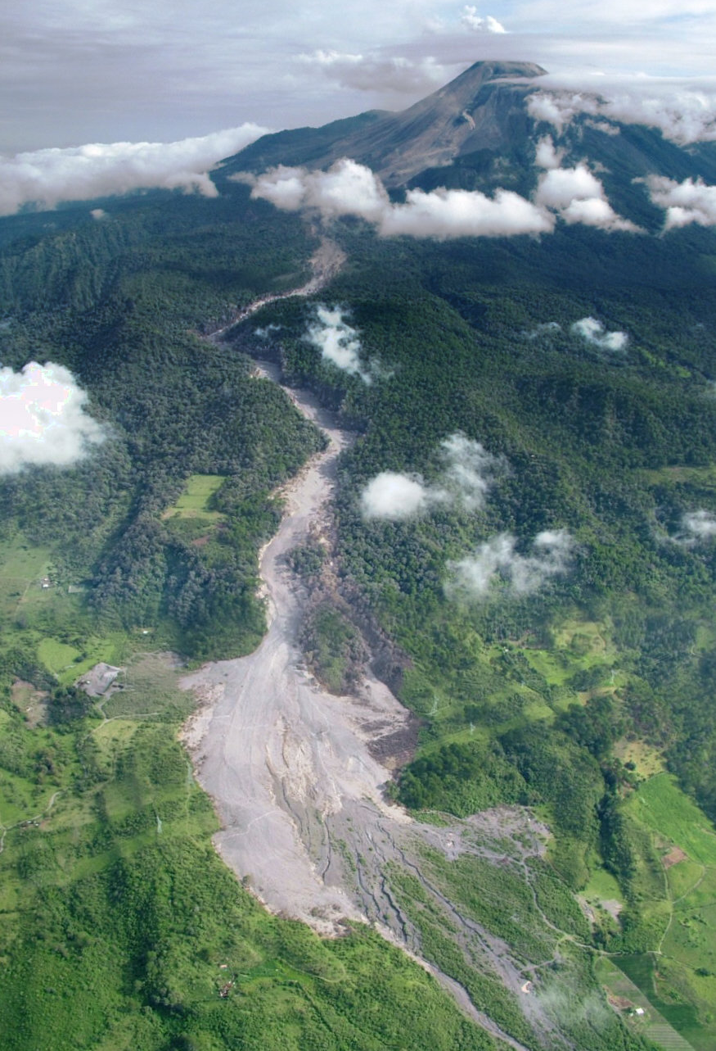
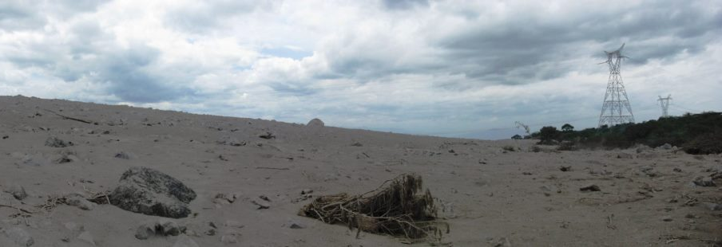
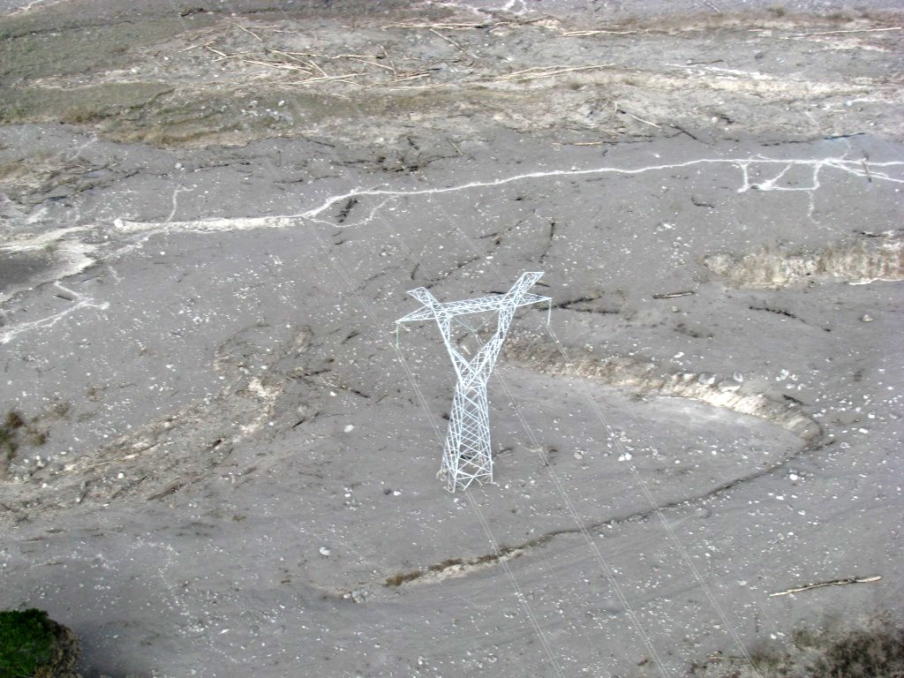
Componentes esenciales de la evaluación del riesgo
y el pronóstico de peligros volcánicos
Determinar las formas apropiadas para eliminar o controlar el peligro y disminuir el riesgo:

Slide 12
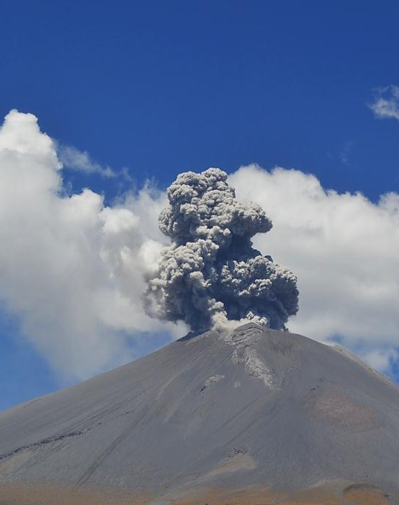
Componentes esenciales de la evaluación del riesgo
y el pronóstico de peligros volcánicos
Pronóstico de erupciones volcánicas:
La clave del éxito, en el pronóstico a corto plazo de erupciones volcánicas, consiste en ser capaz de reconocer cuándo el comportamiento de un volcán empieza a variar, respecto de su nivel de actividad normal.
Para lograrlo, deben recolectarse datos de monitoreo durante los periodos de calma.
Con estos datos como referencia, se pueden interpretar los cambios que se produzcan, como consecuencia del movimiento de magma y la presurización del sistema, incluyendo cambios en la sismicidad, deformación y tasa de emisión de gases.
Gracias a la existencia de bases de datos globales de actividad volcánica, se pueden comparar los patrones de cambio en los datos de monitoreo con los presentados por otros volcanes del mundo, antes de erupciones históricas.

Slide 13
Componentes esenciales de la evaluación del riesgo
y el pronóstico de peligros volcánicos
El pronóstico de erupciones no se limita a estimar el inicio de una erupción—una vez la erupción inicia, la actividad puede durar días o años, y el estilo eruptivo puede variar mucho durante este intervalo. Como cada volcán puede hacer erupción en múltiples estilos diferentes, todo pronóstico necesariamente incluye un rango de posibles resultados, unos más probables que otros. Para poder atender este rango de posibles comportamientos, se emplean métodos probabilísticos, que incorporan la incertidumbre de los distintos pronósticos.

Slide 14
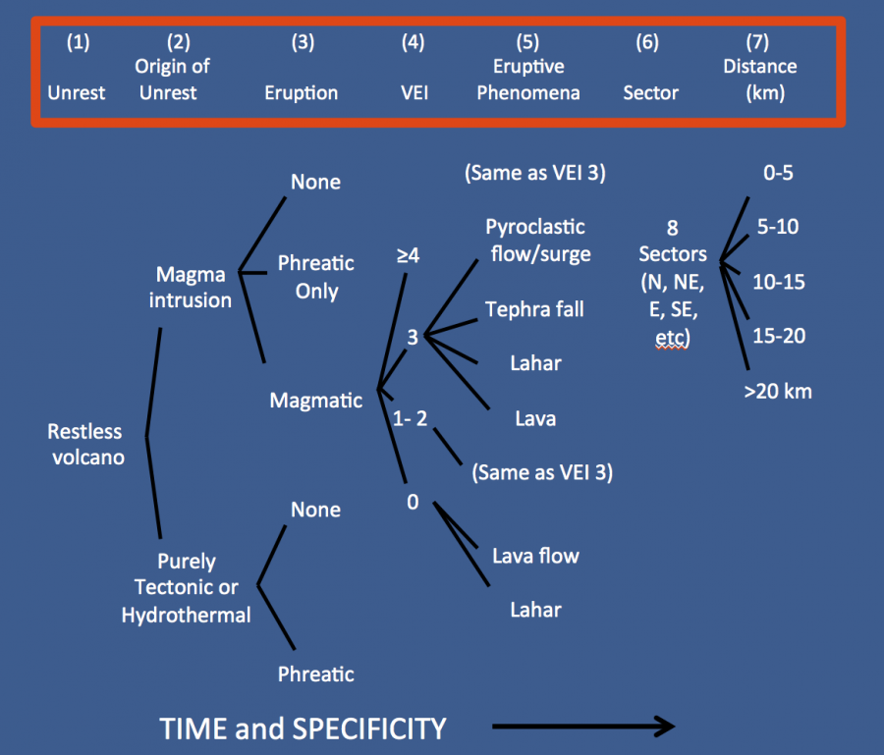
Componentes esenciales de la evaluación del riesgo
y el pronóstico de peligros volcánicos
Una metodología para mostrar los distintos posibles escenarios es el árbol de eventos, donde cada rama del árbol describe un escenario distinto, incluyendo variaciones en el tamaño del evento y el área de impacto. Los escenarios deben ser reevaluados continuamente conforme se desarrolla la erupción o al terminar ésta.

Slide 15
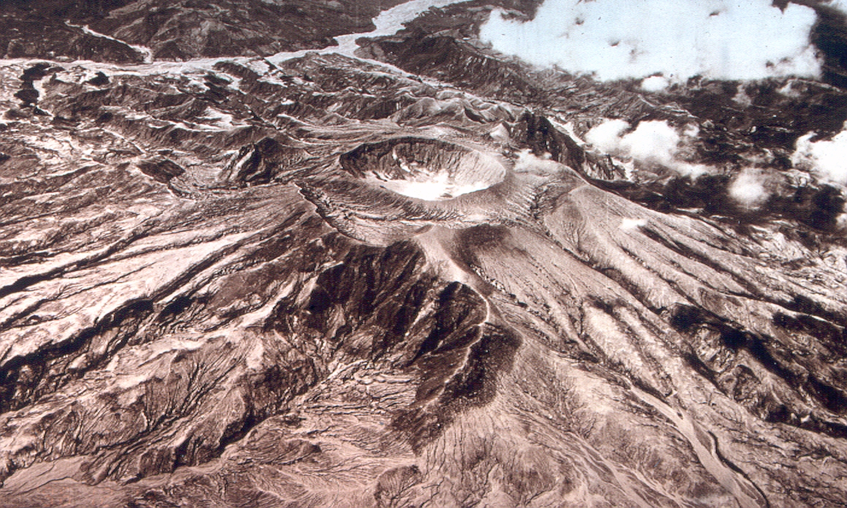
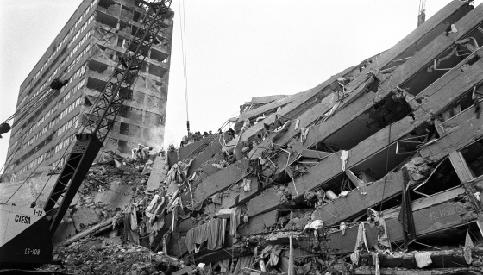
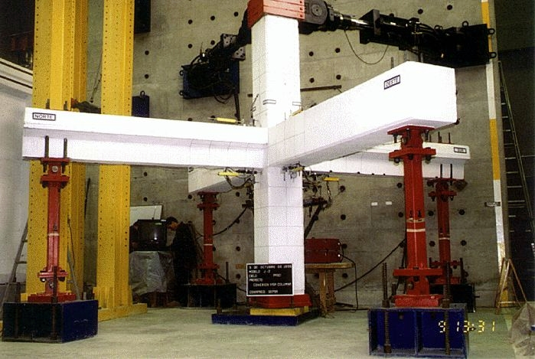



  Monitoreo volcánico en el CENAPRED
Antecedentes:
1982: Erupción del volcán Chichón, Chiapas
~2,000 muertos
1985: Temblor de la Ciudad de México
~20,000 muertos
1988: Establecimiento del Centro Nacional de Prevención de Desastres (CENAPRED), como el brazo técnico-científico del Sistema Nacional de Protección Civil

Slide 16
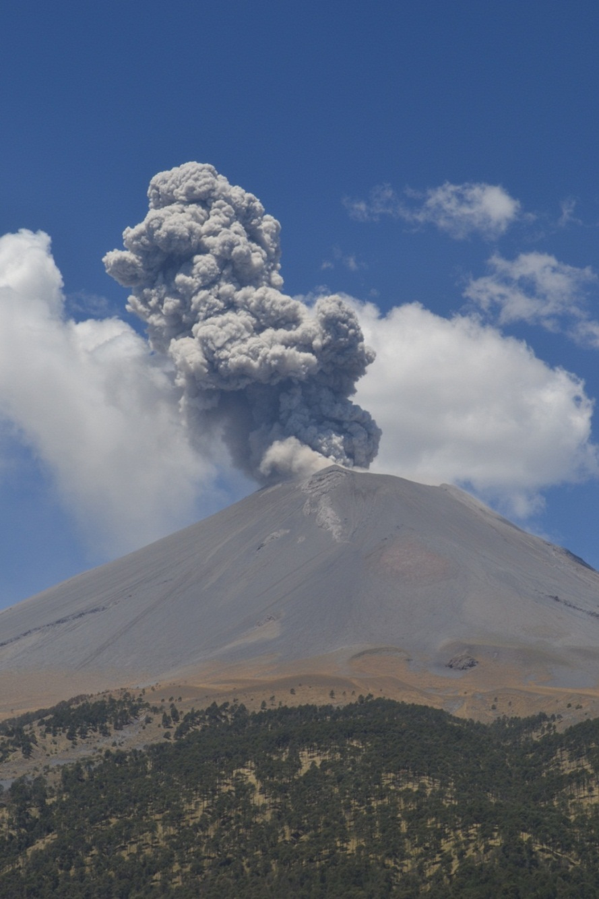
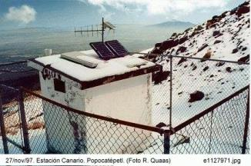
  Monitoreo volcánico en el CENAPRED
Antecedentes:
En 1994 el volcán Popocatépetl, ubicado a 80 km de la Ciudad de México, empezó a mostrar señales de actividad después de 70 años de quietud.
El CENAPRED, con el apoyo del USGS, instaló las primeras estaciones de monitoreo del volcán.
Desde entonces, el CENAPRED asumió la responsabilidad del monitoreo de este volcán, así como de la emisión de alertas, cuando ha sido necesario.

Slide 17
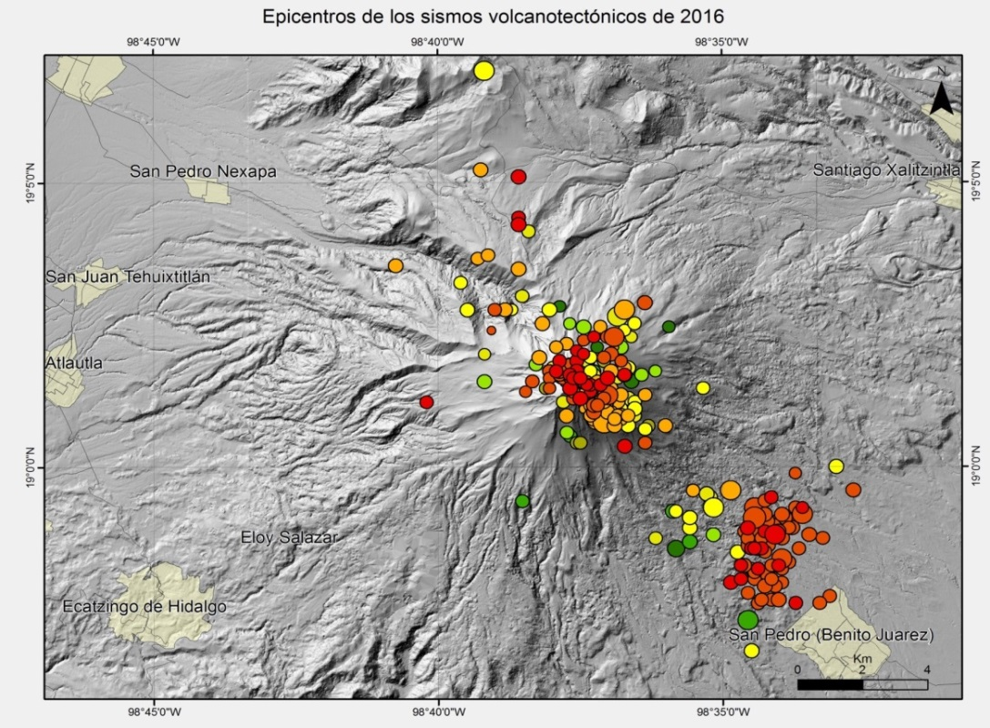
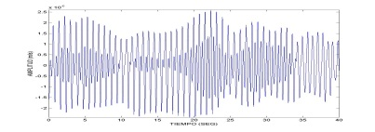
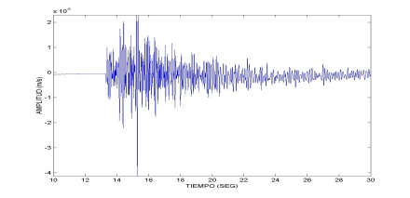
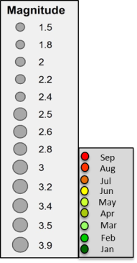
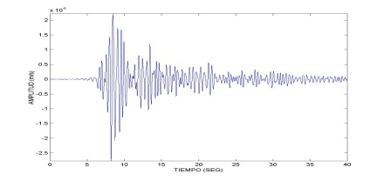
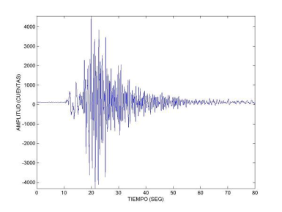
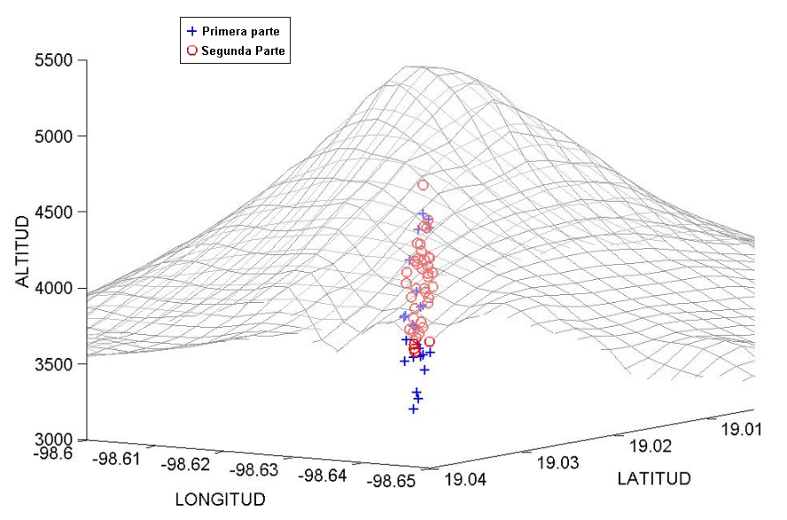
  Monitoreo volcánico en el CENAPRED
Tremor
Volcano-tectonicos (VT)
Exhalaciones (LP)
Explosiónes
Monitoreo sísmico: En el Popocatépetl hay ocho estaciones sísmicas (dos fuera de servicio). Actualmente se está realizando una renovación de todas las estaciones.

Slide 18
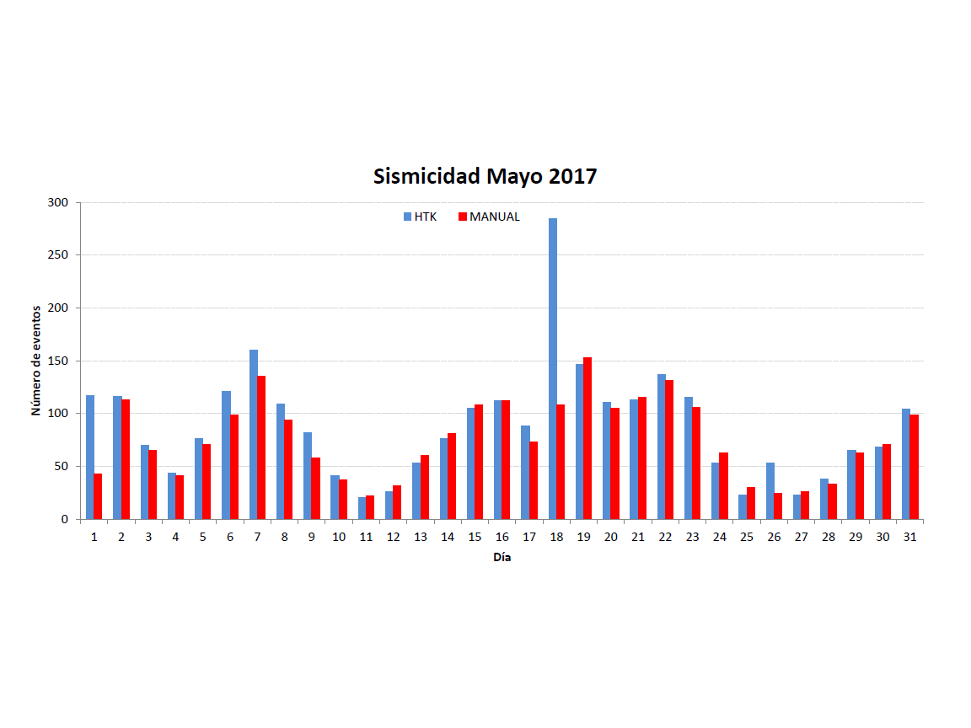
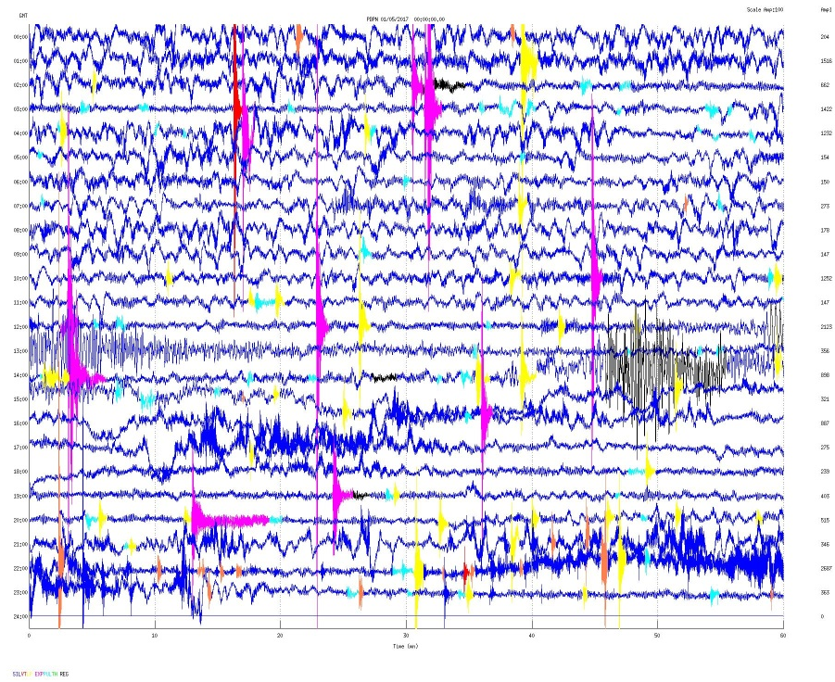
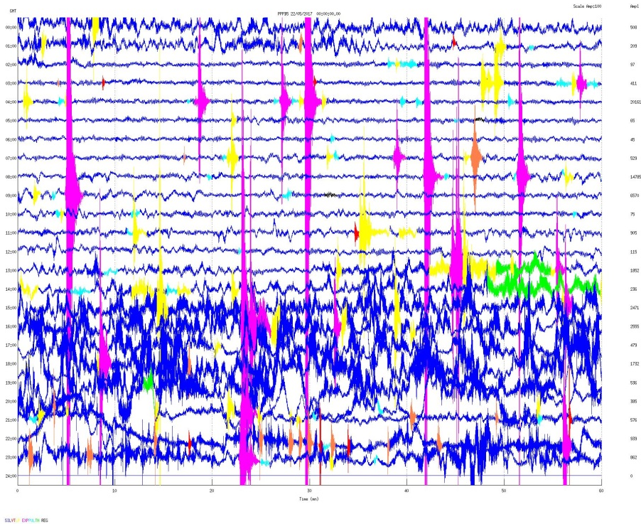
  Monitoreo volcánico en el CENAPRED
Monitoreo sísmico
Puesta en operación de un sistema de identificación y conteo automatizado de señales sísmicas para el volcán Popocatépetl

Slide 19
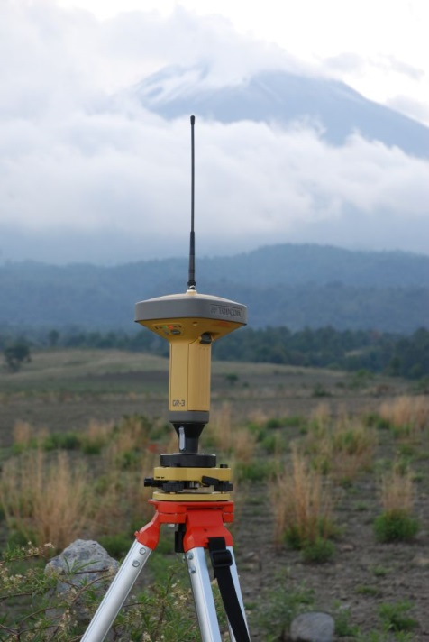
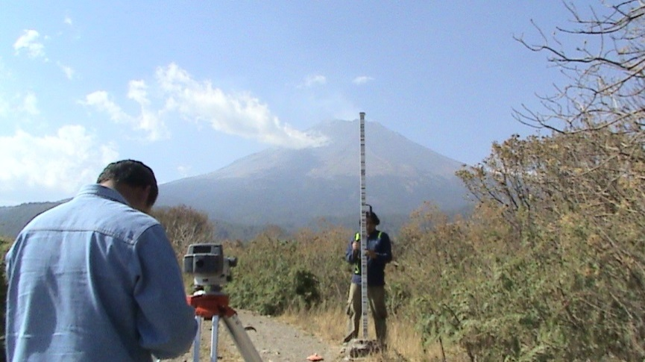
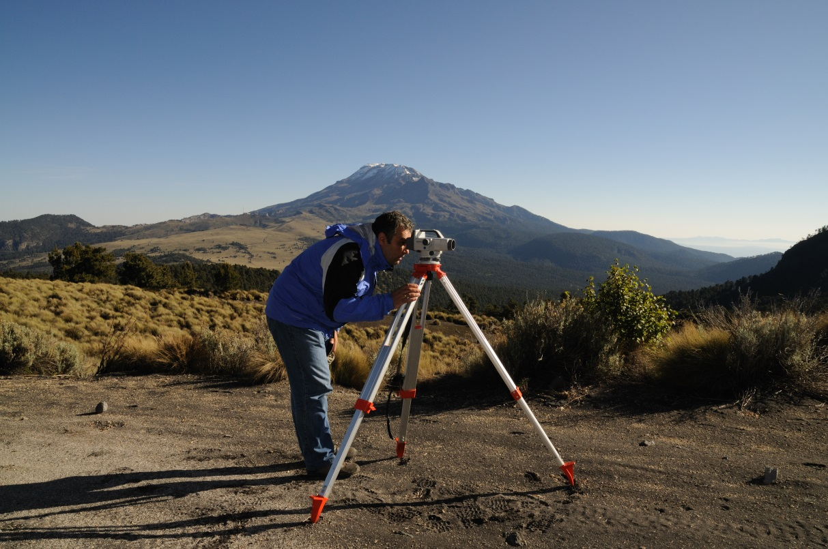
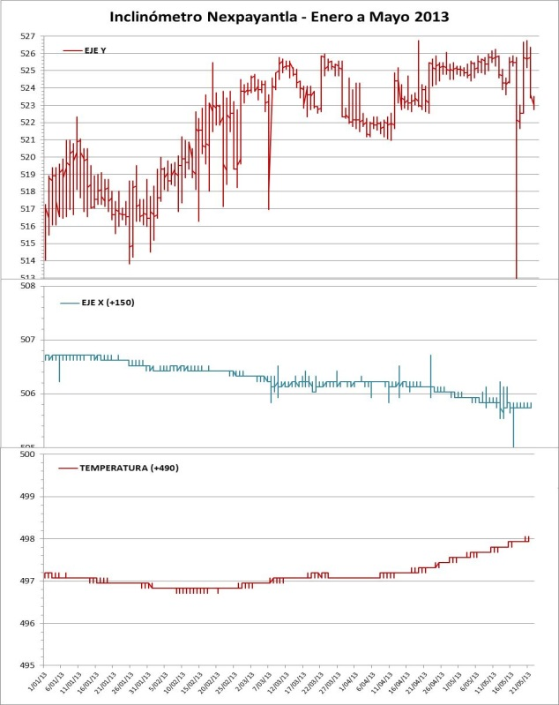
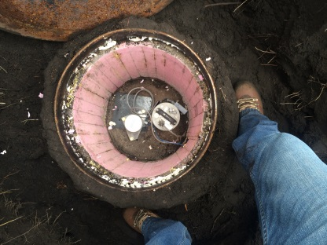
  Monitoreo volcánico en el CENAPRED
Monitoreo Geodésico
Estación Total automatizada, dañada en 2013
Actualmente se está instalando una red GPS en el Popocatépetl

Slide 20
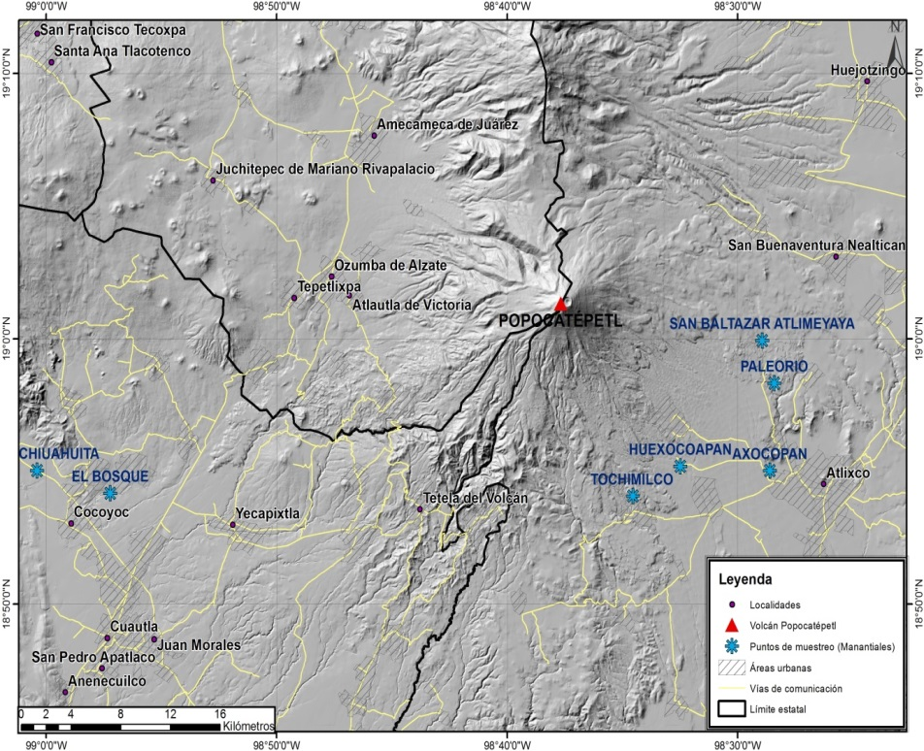
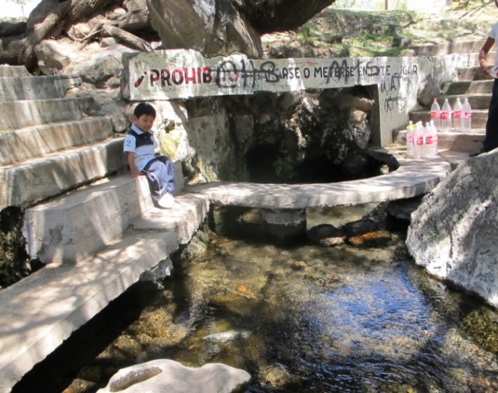
  Monitoreo volcánico en el CENAPRED
Monitoreo hidrogeoquímico
      Muestreo bimestral de cinco manantiales y un pozo en el Popocatépetl
      Campañas anuales de muestreo en el Ceboruco, Citlaltepetl, San Martin Tuxtla Chichón y Tacaná
      Mediciones in situ de pH, temperatura y conductividad
      Análisis en paralelo en el Laboratorios de Química Analítica del Institito de Geofísica de la UNAM y en el Laboratorio de Muestras Ambientales del CENAPRED
PARÁMETRO | MUESTRA
 | Axocopan | Chihuahuita | Huexocoapan | San Baltazar | Tochimilco
Bicarbonatos (HCO₃⁻) | 406.46 ± 0.78 | 106.99 ± 0.00 | 106.16 ± 0.39 | 96.51 ± 0.78 | 68.66 ± 0.39
Sulfatos (SO₄⁼) | 40.28 ± 0.76 | 20.56 ± 0.42 | 12.76 ± 0.41 | 5.83 ± 0.62 | 25.64 ± 0.34
Cloruros (Cl⁻) | 18.32 ± 0.00 | 4.82 ± 0.00 | 0.48 ± 0.01 | 3.62 ± 0.3 | 3.37 ± 0.06
Fluoruros (F⁻) | 0.50 ± 0.00 | 0.23 ± 0.00 | 0.66 ± 0.01 | 0.48 ± 0.00 | 0.35 ± 0.01
Magnesio (Mg²⁺) | 41.67 ± 0.17 | 14.18 ± 1.94 | 11.18 ± 0.00 | 7.90 ± 0.17 | 8.63 ± 0.17
Calcio (Ca²⁺) | 37.47 ± 0.85 | 13.89 ± 3.77 | 7.82 ± 0.14 | 9.42 ± 1.42 | 9.82 ± 0.14
Silice (SiO₂) | 94.50 ± 2.65 | 64.91 ± 5.53 | 73.94 ± 0.37 | 64.33 ± 0.18 | 71.45 ± 0.53
Boro (B) * | 0.40 ± 0.05 | N.D | N.D | N.D | N.D

Slide 21
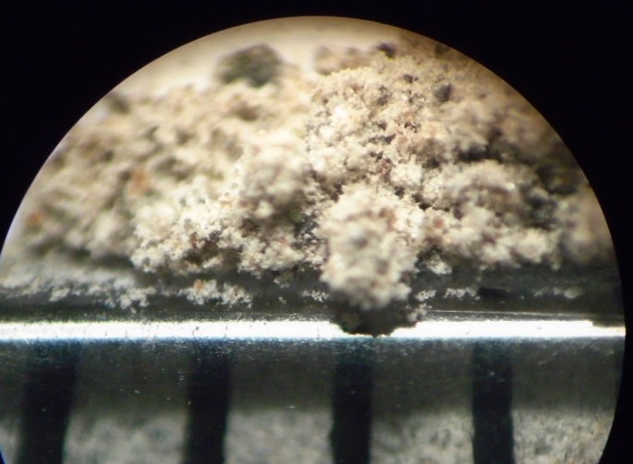
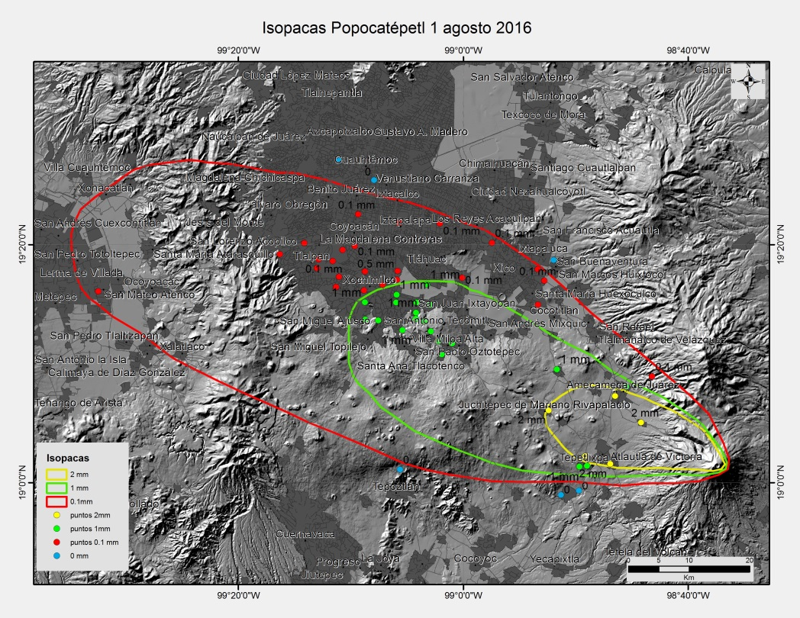
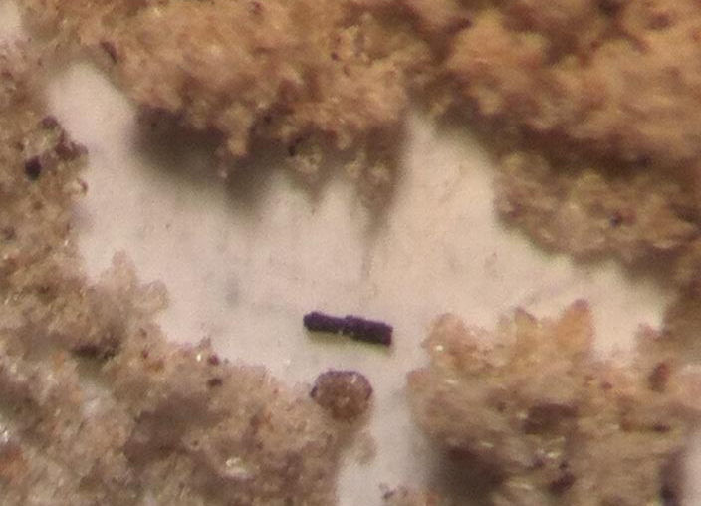
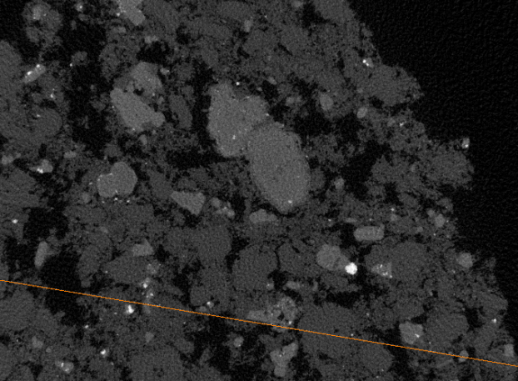
  Monitoreo volcánico en el CENAPRED
Monitoreo de cenizas

Slide 22
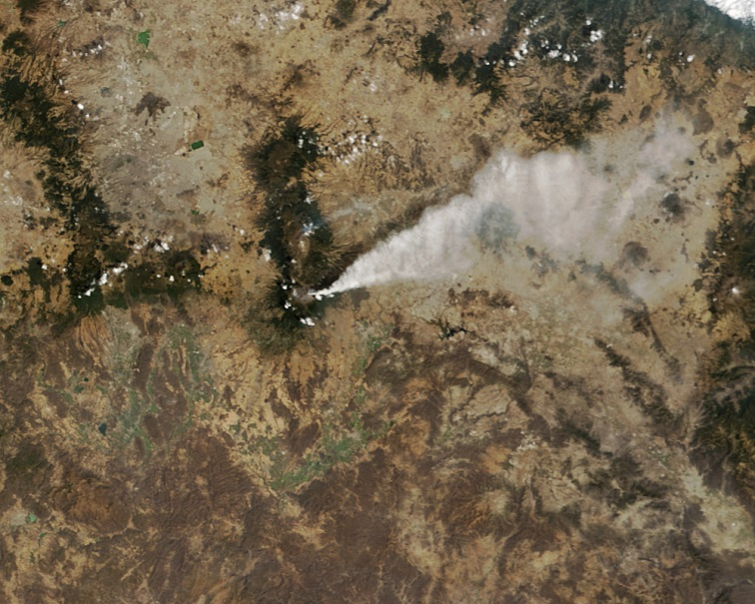
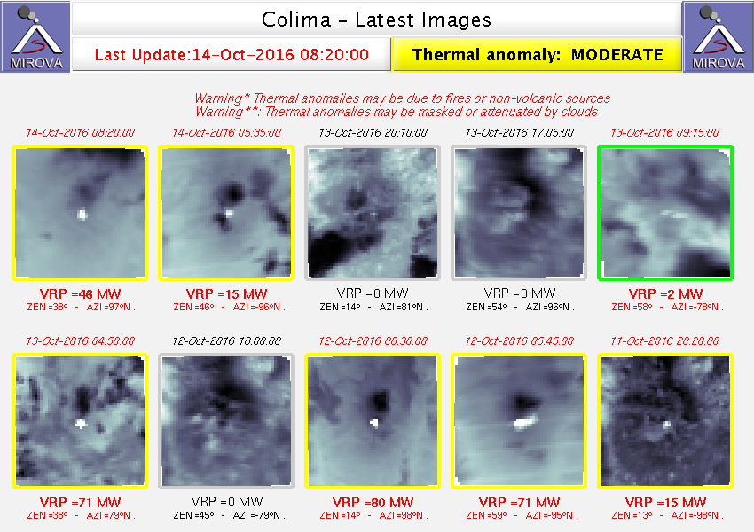


  Monitoreo volcánico en el CENAPRED
Sensores Remotos
Monitoreo de nubes de ceniza
Monitoreo de emisión de Gases (SO₂)
Monitor de anomalías térmicas
Tipos de imágenes:
GOES
LANDSAT
SENTINEL
SPOT
OMI
MODIS
ASTER
AVHRR
RADAR
Provedores:
Atmospheric Chemistry and Dynamics Laboratory (NASA)
Volcanic Cloud Monitoring NOAA/CIMSS
Middle InfraRed Observation of Volcanic Activity (MIROVA) Universities of Turin and Florence
MODVOLC, Near real time monitoring of global hot-spots, University of Hawai´i

Slide 23






  Monitoreo volcánico en el CENAPRED
La red DOAS del Popocatépetl fue desmontada este año (2017)

Slide 24





  Monitoreo volcánico en el CENAPRED
Sobrevuelos
Policía Federal
Secretaría de Marina

Slide 25




  Monitoreo volcánico en el CENAPRED
Sobrevuelos
Notes:
Dimensiones del cráter principal, cráter interno, restos del domo 48 y el nacimiento del domo 49

Slide 26




  Monitoreo volcánico en el CENAPRED
Comité Científico Asesor del SINAPROC para el volcán Popocatépetl

Slide 27

  Difusión de información
  sobre peligros volcánicos
Atlas Nacional de Riesgos

Slide 28




  Difusión de información
  sobre peligros volcánicos

Slide 29




  Difusión de información
  sobre peligros volcánicos
Redes sociales

Slide 30



  Personal del CENAPRED involucrado en el monitoreo volcánico

Slide 31




  Personal del CENAPRED involucrado en el monitoreo volcánico

Slide 32






  Hacia un Servicio Vulcanológico Nacional
1996
2009
VOLCANES
De la Cruz-Reyna, Martínez Bringas
y Gómez Vázquez
Junio de 2009
2012
Varley, N.R., 2012. The Volcanoes of Mexico. In: R.A. Meyers (Editor), Encyclopedia of Sustainability, Science and Technology. Springer, pp. 12,586.
2013
2016

Slide 33

Terciario tardío– Cuaternario
>2,000 volcanes & 48 campos volcánicos
(Smithsonian Institution, 2003; Varley, 2012; CENAPRED, 2014)
Cerro Prieto
Cinturón volcánico transmexicano:
Principalmente calci-alcalino
Dirección E-W
1,200 km de longitud
20 a 150 km de ancho
Otras regiones volcánicas
Baja California & el Oceano Pacífico
Sierra Madre Oriental
Arco volcánico Chiapaneco
Arco volcánico Centroamericano
El Pinacate
CV San Quintín
Isla San Luis
Coronado
CV Jaraguay
CV San Borja
Isla Guadalupe
Isla Tortuga
Sin nombre
Tres Vírgenes
CV Comondú-La Purísima
CV Durango
CV Los Flores-Ocampo
Jocotitlán
CV Apan-Tezontepec
San Juan
Papayo
Isla Isabel
Iztaccíhuatl
Sangangüey
Los Humeros
Ceboruco
Cofre de Perote
CV Mascota
La Gloria
CV Xalapa-Naolinco
La Primavera
Las Cumbres
Bárcena
San Martín y CV Los Tuxtlas
Evermann
Fuego Colima
CV Michoacán-Guanajuato
Los Azufres
RO2, EPR
Valle de Bravo
RO3, EPR
Nevado Toluca
Chichinautzin
Popocatépetl
Citlaltépetl
Chichón
Malinche
Serdán-Oriental
Tacaná

Slide 34


  Hacia un Servicio Vulcanológico Nacional
Determinar el riesgo relativo de cada volcán es importante para priorizar la atención que cada volcán debe recibir, dentro de los objetivos del Servicio Volcanológico Nacional y el Sistema Nacional de Alertas, y considerando el acceso limitado a los recursos económicos necesarios.

Slide 35
Factores de Peligro |  | Valor
Tipo de volcán: | Cono cinerítico, campo monogenético basáltico o escudo: Valor = 0
 | Estratovolcán, complejo de domos, campo monogenético riolítico, maar o Caldera: Valor = 1
Máximo Índice de Explosividad Volcánica (VEI): | Si el máximo VEI ≤ 2: Valor = 0 Si el máximo VEI = 3 ó 4: Valor = 1 Si el máximo VEI = 5 ó 6: Valor = 2 Si el máximo VEI ≥ 7: Valor = 3 Si no se conoce el máximo VEI y el tipo de volcán = 0: Valor = 0 Si no se conoce el máximo VEI y el tipo de volcán = 1: Valor = 1 Si no se conocen erupciones Holocénicas y el volcán no es una Caldera: Valor = 0
Actividad histórica: | Si ha tenido actividad histórica confirmada: Valor=1 Si no ha tenido actividad histórica: Valor =0
Erupciones holocénicas: | Si hay erupciones holocénicas confirmadas con fechamientos: Valor=1 Si se sospecha de actividad Holocénica con base en parámetros morfológicos Valor=0
Actividad Explosiva: | Si se conoce actividad explosiva (VEI ≥ 3) en los últimos 500 años: Valor = 1
Actividad Explosiva Mayor: | Si se conoce actividad explosiva (VEI ≥ 4) en los últimos 5000 años: Valor = 1
Periodo de Recurrencia: | Si el periodo de recurrencia es 1-99 años: Valor = 4 Si el periodo de recurrencia es 100-1,000 años: Valor = 3 Si el periodo de recurrencia es 1,000-5,000 años: Valor = 2 Si el periodo de recurrencia es 5,000-10,000 años: Valor = 1 Caldera que ha hecho erupción en los últimos 100,000 años: Valor = 1 Si no se conocen erupciones Holocénicas: Valor = 0
Tipos de peligros volcánicos: | Flujos piroclásticos Holocénicos: Valor = 1
 | Lahares o flujos de escombros Holocénicos: Valor = 1
 | Flujos de lava Holocénicos: Valor = 1
 | Erupciones freáticas o freatomagmáticas Holocénicas: Valor = 1
Potencial de Colapso: | Si el volcán ha presentado colapso de flanco y se ha reconstruido el edificio, o presenta alto relieve (> 1,000 m), con flancos escarpados y alteración hidrotermal (demostrada o inferida): Valor = 1
Fuente de lahares primarios: | Si el volcán presenta un cuerpo de agua permanente o un cuerpo glacial: Valor = 1
Intranquilidad sísmica observada: | Presencia de sismos en un radio de 20 km respecto del edificio volcánico: Valor = 1
Deformación observada: | Inflación o cualquier evidencia de inyección de magma: Valor = 1
Actividad fumarólica observada: | Presencia de fumarolas activas y/o manantiales hidrotermales: Valor = 1
ΣFactores de Peligro
Notes:
La evaluación del peligro relativo de cada volcán se hace a partir de la información sobre su historia eruptiva, los tipos de peligros volcánicos característicos de cada volcán, su recurrencia y el estado de actividad que presenta actualmente.

Slide 36
Factores de Vulnerabilidad |  | Valor
Población | Log₁₀ de la población que habita dentro de un radio de 10 km
 | Log₁₀ de la población que habita dentro de un radio de 30 km
 | Log₁₀ de la población que habita dentro de un radio de 100 km
 | ¿Fatalidades históricas?: Valor = 1
 | ¿Evacuaciones históricas?: Valor = 1
Exposición para la aviación: | Para volcán tipo 0: Si hay aeropuertos nacionales en un radio de 50 km, Valor = 1 Si hay aeropuertos internacionales en un radio de 100 km, Valor = 2 Para volcán Tipo 1: Si hay aeropuertos nacionales en un radio de 100 km, Valor = 1 Si hay aeropuertos internacionales en un radio de 150 km, Valor = 2 Si no existen aeropuertos en el área de influencia, Valor = 0
Infraestructura Energética: | ¿Existe infraestructura de generación, transmisión, almacenamiento y/o distribución de electricidad, petróleo y/o gas, dentro de las áreas de peligro por flujos y/o por caída importante de cenizas? Sí: Valor = 1
Infraestructura de Transporte: | ¿Existe infraestructura de transporte como puertos marítimos, vías férreas y/o carreteras importantes, dentro de las áreas de peligro por flujos y/o por caída importante de cenizas? Sí: Valor = 1
Desarrollos importantes o áreas sensitivas: | ¿Existen desarrollos importantes o áreas sensitivas (fábricas, instalaciones militares, instalaciones gubernamentales, u otras actividades económicas significativas) dentro de las áreas de peligro por flujos y/o por caída importante de cenizas? Sí: Valor = 1
Se cuenta con mapa de peligros: | Sí: Valor = 0 No: Valor = 1
ΣFactores de Vulnerabilidad:
Σ Factores de Peligro X Σ Factores de Vulnerabilidad = Riesgo Relativo =
No se está evaluando la probabilidad de que un volcán haga o no erupción, sino el riesgo que una erupción de ese volcán representa
Notes:
De igual manera, para calificar la vulnerabilidad se asignan valores dependiendo de la densidad de población y de la infraestructura que estaría expuesta, en caso de una erupción del volcán.
Para el caso de Campos Monogenéticos el cálculo de población alrededor de un volcán se realiza mediante la Densidad de Población de todo el Campo.
La multiplicación del Peligro relativo por la Vulnerabilidad relativa nos permite evaluar el Riesgo Relativo que representa cada volcán.
Es importante destacar que no se está evaluando la probabilidad de que un volcán haga o no erupción, sino el riesgo que una erupción de ese volcán representa.

Slide 37
Volcanes potencialmente activos en México
y su nivel de riesgo relativo
Muy Alto
Alto
Medio
Bajo
Muy Bajo
Notes:
Es importante destacar nuevamente que no se está evaluando la probabilidad de que un volcán haga o no erupción, sino el riesgo que una erupción de ese volcán representa, considerando la población y los bienes expuestos.

Slide 38
Volcanes potencialmente activos en México
y su nivel de riesgo relativo
Cerro Prieto
Nivel de Riesgo | Muy alto | Alto | Medio | Bajo | Muy bajo
Campos Monogenéticos | -
Estratovolcanes
Calderas y Campos Geotérmicos | - | -
El Pinacate
CV San Quintín
Isla San Luis
Coronado
CV Jaraguay
CV San Borja
Isla Guadalupe
Isla Tortuga
Sin nombre
Tres Vírgenes
CV Comondú-La Purísima
CV Durango
CV Los Flores-Ocampo
Jocotitlán
CV Apan-Tezontepec
San Juan
Papayo
Isla Isabel
Iztaccíhuatl
Sangangüey
Los Humeros
Ceboruco
Cofre de Perote
CV Mascota
La Gloria
CV Xalapa-Naolinco
La Primavera
Las Cumbres
Bárcena
San Martín y CV Los Tuxtlas
Evermann
Fuego Colima
CV Michoacán-Guanajuato
Los Azufres
RO2, EPR
Valle de Bravo
RO3, EPR
Nevado Toluca
Chichinautzin
Popocatépetl
Citlaltépetl
Chichón
Malinche
Serdán-Oriental
Tacaná
Notes:
Distribución de los 46 volcanes, campos volcánicos y calderas potencialmente activos de México, clasificados de acuerdo a su nivel de riesgo relativo.

Slide 39
Propuesta de Monitoreo Mínimo según Nivel de Riesgo Relativo
Nivel de Riesgo Relativo: Alto El monitoreo debe permitir detectar y seguir los cambios pre-eruptivos y eruptivos en tiempo real, con una comprensión básica de los fenómenos que están ocurriendo | Estratovolcanes: • Sísmico: Al menos 3 estaciones SVN a < 20 km de la boca eruptiva, incluyendo al menos 3 a < 10 km. • Deformación: Al menos 2 estaciones de GPS; mediciones rutinarias, para seguir cambios geodésicos en espacio y tiempo • Gas: Campañas bimestrales de medición aéreas o terrestres con sensores tipo COSPEC. • Hidrológico: Sistemas de detección de lahares en las principales barrancas. • Manantiales: Campañas bimestrales a semestrales de monitoreo hidrogeoquímico. • Sensores Remotos: Imágenes infrarrojo termal de alta resolución frecuentes, ocasionales imágenes multicanal de alta resolución. • Visual: Cámara térmica y al menos 1 cámara visual. Vuelos anuales y campañas de campo (por tierra) semestrales, para evaluar posibles cambios en el cráter y laderas externas. | Campos Monogenéticos: • Sísmico: Al menos 1 estación SVN cada 900 km² (considerando un área de influencia para cada estación de 30 x 30 km). • Deformación: Al menos 1 estación de GPS cada 900 km² • Manantiales: Campañas bimestrales a semestrales de monitoreo hidrogeoquímico. • Sensores Remotos: Imágenes infrarrojo termal de alta resolución frecuentes, ocasionales imágenes multicanal de alta resolución. • Mapas de Peligros: Dinámico, actualizado. Estático, publicado y distribuido. Estudios geológicos para precisar la historia eruptiva y el alcance de los productos del campo.
Nivel de Riesgo Relativo: Muy Alto El monitoreo debe permitir seguir los cambios detallados de la actividad en tiempo real, así como desarrollar, probar y aplicar modelos a la actividad presente y futura | Estratovolcanes: • Sísmico: Al menos seis estaciones SVN a < 20 km de la boca eruptiva, incluyendo al menos 3 a < 5 km • Deformación: Al menos tres estaciones de GPS y/o inclinómetros. • Gases: Al menos un arreglo de tres sensores continuos tipo DOAS, y campañas mensuales de medición aéreas o terrestres con sensores tipo COSPEC. • Hidrológico: Sistemas de detección de lahares en las principales barrancas. • Manantiales: Campañas mensuales de monitoreo hidrogeoquímico. • Sensores Remotos: Imágenes infrarrojo termal de alta resolución diarias. Radar Doppler. Imágenes multicanal de alta resolución frecuentes. • Visual: Cámara térmica y al menos tres cámaras visuales. Vuelos frecuentes (mensuales a incluso diarios, según la actividad) y campañas terrestres para evaluar los posibles cambios en el cráter y laderas externas. | Campos Monogenéticos: No existen campos monogenéticos considerados en este nivel de riesgo. En caso de que el sistema de monitoreo de un Campo Monogenético detectara un incremento notorio de la actividad, debería instalarse un sistema equivalente a un Campo Nivel 4, en la zona específica donde se detecta la actividad
Notes:
Nivel de Riesgo Relativo 4, el monitoreo debiera permitir detectar y seguir los cambios pre-eruptivos y eruptivos en tiempo real, con una comprensión básica de los fenómenos que están ocurriendo.

Slide 40
Análisis de disparidad (GAP Analysis):
Diferencias promedio entre la infraestructura de monitoreo presente y la requerida
Nivel | Volcán | Sísmico | Deformación | Gases | Geoquímico | Sensores Remotos | Visual | Mapa Peligros | ∑ Gap
5 | Popocatépetl | 5 | 4 | 5 | 5 | 4 | 5 | 3 | 0.57
 | Colima | 5 | 3 | 5 | 5 | 4 | 5 | 3 | 0.71
 | Ceboruco | 2 | 2 | 1 | 3 | 2 | 2 | 2 | 3.00
 | Citlaltépetl | 4 | 2 | 2 | 3 | 2 | 3 | 3 | 2.29
 | Chichón | 4 | 2 | 2 | 3 | 2 | 3 | 3 | 2.29
4 | Nevado de Toluca | 3 | 2 | 2 | 3 | 2 | 3 | 3 | 1.43
 | CV Michoacán-Guanajuato | 2 | 1 | 2 | 1 | 2 | 2 | 2 | 2.29
 | Jocotitlán | 3 | 2 | 2 | 3 | 2 | 3 | 3 | 1.43
 | Tacaná | 4 | 4 | 2 | 2 | 2 | 2 | 2 | 1.43
 | CV Serdán-Oriental | 2 | 1 | 1 | 1 | 2 | 2 | 2 | 2.43
 | La Malinche | 2 | 1 | 1 | 1 | 2 | 2 | 2 | 2.43
 | Caldera Los Humeros | 2 | 1 | 3 | 2 | 2 | 2 | 2 | 2.00
 | Iztaccíhuatl | 2 | 1 | 1 | 1 | 2 | 2 | 2 | 2.43
 | CV Chichinautzin | 2 | 1 | 2 | 1 | 2 | 2 | 2 | 2.29
 | San Martín y CV Tuxtlas | 4 | 1 | 2 | 3 | 2 | 2 | 3 | 1.57
Notes:
.

Slide 41







  Hacia un Servicio Vulcanológico Nacional
Las instituciones que hoy en día realizan algún tipo de monitoreo volcánico en México son:
Centro Nacional de Prevención de Desastres, Secretaría de Gobernación
http://www.gob.mx/cenapred
Volcán Popocatépetl
Servicio Volcanológico Nacional (?)
Instituto de Geofísica,
Universidad Nacional Autónoma de México
http://www.geofisica.unam.mx/
Centro Universitario de Estudios e Investigación en Volcanología,
Universidad de Colima
http://portal.ucol.mx/cueiv/
Volcán Fuego de Colima
Universidad de Ciencias y Artes de Chiapas
http://www.unicach.edu.mx/
Volcanes Chichón y Tacaná
Universidad Veracruzana
http://www.uv.mx/
Volcanes Citlaltépetl y San Martín Tuxtla
Universidad de Guadalajara
http://www.udg.mx/
Volcanes Fuego de Colima y Ceboruco
Centro de Investigación Científica y
de Educación Superior de Ensenada,
Baja California http://www.cicese.edu.mx/
Volcanes Tres Vírgenes y Cerro Prieto

Slide 42




  Hacia un Servicio Vulcanológico Nacional
Servicio Vulcanológico
Nacional
Sensores
Remotos
Hidrología
Equipamiento
Gases
Sismicidad
Observatorio o
Universidad Local
Mantenimiento
Deformación
Miembros
Geofísica
Datos
Datos
Comité Científico Asesor para el volcán…
Diagnóstico
Análisis
Observatorio o
Universidad Local
Servicio
Vulcanológico
Nacional
Unidad Estatal de
Protección Civil
Análisis
Análisis
Información y recomendaciones
Sistema Nacional
de Protección Civil
(SINAPROC)
Reporte Diario y/o
Informe Mensual
Análisis

Slide 43




Archipiélago Revillagigedo, Colima
Volcán Evermann, Isla Socorro
Erupciones en 1848, 1896, 1905 y 1951
Erupciones submarinas en 1993 y 1994
Monitoreado con tres estaciones sísmicas de banda ancha
instaladas por el Servicio Sismológico Nacional (SSN).
Las señales también se reciben en el CENAPRED.

Slide 44





Archipiélago Revillagigedo, Colima
Volcán Bárcena,
Isla San Benedicto
El volcán más joven de Mexico
Nacido en 1952, se extinguió un año después

Slide 45



Ceboruco, Nayarit
Único volcán activo históricamente en el sector NW del CVTM
La erupción de la Pómez Jala (VEI 6-7), hace unos 1,000 años, es la mayor erupción Holocénica conocida en México.
La más reciente actividad, en 1870-1875, produjo un derrame de lava de 1.1 km³ en el flanco oeste.

Slide 46



Ceboruco, Nayarit
Considerado entre los volcanes de mayor riesgo en México, es monitoreado por el CENAPRED mediante una sola estación sísmica, del Servicio Sismológico Nacional, localizada a 8.5 km, y campañas anuales de muestreo en manantiales y fumarolas.

Slide 47



Fuego de Colima,
Colima y Jalisco
El volcán históricamente más activo de México.
Monitoreado por el Centro Universitario de Estudios e Investigación en Volcanología de la Universidad de Colima, a través de la Red Sísmica de Colima, que incluye 8 estaciones de banda ancha (+3 del USGS) y 6 cámaras, con apoyo de CENAPRED

Slide 48



Fuego de Colima,
Colima y Jalisco

Slide 49




Campo volcánico monogenético Michoacán-Guanajuato
Formado por más de 1,000 conos cineríticos y volcanes escudo con sus campos de lava
El volcán Jorullo se formó entre 1759 y 1774, y fue visitado y descrito pocos años después por el Barón Alexander Von Humboldt
Solamente una estación del Servicio Sismológico Nacional se encuentra en el área del campo

Slide 50







Campo volcánico monogenético Michoacán-Guanajuato
El famoso volcán Parícutin, que nació en medio de la milpa de Don Dionisio Pulido, estuvo activo entre 1943 y 1952
Gerardo Murillo (Dr Atl) pintando el Parícutin

Slide 51



Nevado de Toluca
Estado de Mexico
Última erupción hacia 1,350 a.C. (flujos de cenizas).
Episodios de formación de domos y grandes erupciones explosivas, separadas por largos periodos de reposo.

Slide 52


Nevado de Toluca
Estado de Mexico
Monitoreado mediante una sola estación de banda ancha, instalada por la Unidad Estatal de Protección Civil de la ciudad de Toluca, con el apoyo del CENAPRED
Actualmente no se recibe la señal en CENAPRED
Adicionalmente, el CENAPRED realiza campañas anuales de muestreo y análisis hidrogeoquímico de manantiales y lagos

Slide 53


Jocotitlán, Estado de Mexico
Presenta un gran escarpe de un colapso parcial Pleistocénico, cuyos depósitos cubren un área de 80 km². Al menos una erupción pliniana ocurrió durante el Holoceno. La más reciente erupción, hace unos 700 años, produjo flujos de bloques y cenizas y otras corrientes piroclásticas de densidad.
Monitoreado mediante una sola estación de banda ancha, instalada por la Unidad Estatal de Protección Civil de la ciudad de Toluca, con el apoyo del CENAPRED
Actualmente no se recibe la señal en CENAPRED

Slide 54




Campo volcánico monogenético Chichinautzin
Ciudad de Mexico, estados de México y Morelos
Formado por > 300 conos de tefra
Solamente hay una estación del SSN en el área del campo
Erupción del Chichinautzin en 150 a.C.
Erupción del Xitle en 280 a.C.
El Chichinautzin emplazó un derrame de lava a’a de >2.8 km³, que cruza todas las carreteras y vías de comunicación al sur de la ciudad de México
El Xitle produjo un derrame de lava pahoehoe emplazado mediante tubos de lava, de >1.8 km³, al sur de la ciudad de México

Slide 55



Citlaltépetl
Puebla y Veracruz
Erupciones explosivas en 1533-1539, 1569, 1589, 1687, 1846 y 1867. Derrames de lava en 1545, 1566 y 1613.
Considerado uno de los cinco volcanes de mayor riesgo en México

Slide 56



Citlaltépetl
Puebla y Veracruz
Monitoreado con dos estaciones sísmicas de periodo corto instaladas por la Universidad Veracruzana, con el apoyo de CENAPRED y el SSN.
Actualmente no se reciben las señales en el CENAPRED.
El CENAPRED desarrolla campañas anuales de muestreo de manantiales para análisis hidrogeoquímico

Slide 57




San Martín y campo volcánico Los Tuxtlas
Veracruz
Monitoreado desde 2012 con dos estaciones de banda ancha instaladas por la Universidad Veracruzana, con el apoyo del CENAPRED y el SSN
Erupciones en 1664, 1793 y de 1794 a 1796

Slide 58



San Martín y campo volcánico Los Tuxtlas
Veracruz
Lahares
Conos cineríticos
Cenizas
El CENAPRED lleva a cabo campañas anuales de muestreo de manantiales para monitoreo hidrogeoquímico

Slide 59



Volcán Chichón
Chiapas
Monitoreado desde 2004 con dos estaciones sísmicas de periodo corto instaladas por el Centro de Investigación en Gestión del Riesgo y Cambio Climático de la Universidad de Ciencias y Artes de Chiapas (UNICACH) con el apoyo del SSN y el CENAPRED.
Actualmente no se reciben las señales en el CENAPRED

Slide 60



Volcán Chichón
Chiapas
El CENAPRED realiza campañas anuales de muestreo del lago y manantiales para monitoreo hidrogeoquímico

Slide 61



Tacaná, Chiapas-Guatemala
Mapa de peligros del volcán Tacaná
Actividad freática en 1855, 1878, 1900, 1903, 1949 y 1951.
En 1986 hubo una explosión freática seguida por actividad fumarólica persistente

Slide 62



Tacaná, Chiapas-Guatemala
La red de monitoreo del Tacaná consiste en cuatro estaciones sísmicas de banda ancha, instaladas por el SSN en 2010, a iniciativa del Dr. Valdés.
El mantenimiento de la red y el procesamiento de las señales se lleva a cabo por la UNICACH y el CENAPRED, con el apoyo del SSN y la unidad de Protección Civil de Chiapas

Slide 63

Popocatépetl
Estados de México, Puebla y Morelos
El periodo eruptivo anterior ocurrió de 1923 a 1924
En constante erupción desde diciembre de 1994
Considerado el volcán de mayor riesgo en México

Slide 64

Sistemas expuestos en el volcán Popocatépetl (ANR)
 | Población y Vivienda |  |  | Educación y Salud |  |  | Infraestructura de Transporte
Radio de influencia (km) | Estados | Población | Casas | Escuelas | Hospitales | Quirófanos | Carreteras (km) | Puentes | Gasolineras | Aeropuertos | Helipuertos | ¨Presas
30 | Méx, Mor. Puebla | 273,327 | 53,973 | 1,265 | 174 | 3 | 787 | 97 | 35 | 2 | 0 | 1
100 | Méx, Mor, Puebla, Tlax, D.F., Hgo, Gro. | 25,191,137 | 6,482,882 | 39,492 | 4,208 | 356 | 17,618 | 736 | 681 | 15 | 174 | 24

Slide 65




Popocatépetl
Estados de México, Puebla y Morelos

Slide 66

¿Preguntas?

Slide 67


MAYOR INFORMACIÓN:
Dr. Ramón Espinasa Pereña.
Subdirector de Riesgos Volcánicos
CENAPRED
respinasa@cenapred.unam.mx
www.segob.gob.mx
@segob_mx
protección civil federal:
www.proteccioncivil.gob.mx
@pcsegob

